Slide 1
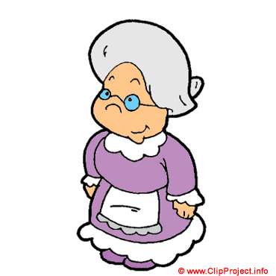
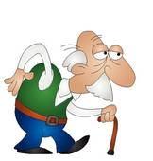
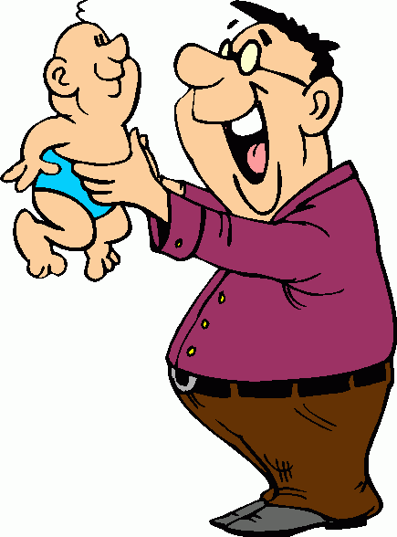
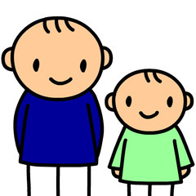
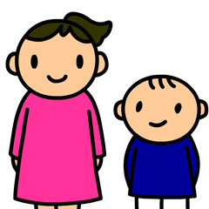
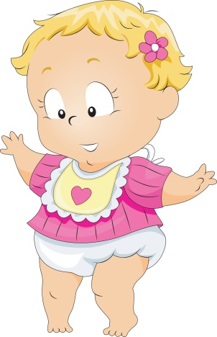
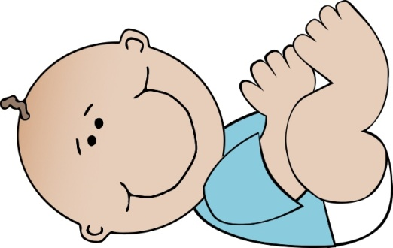
かぞく

Slide 2
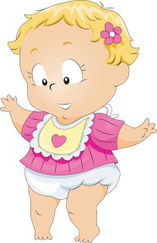
かぞく
おじいさん
おばあさん
おとうさん
おかあさん
おにいさん
おねえさん
いもうと
おとうと
grandfather
grandmother
father
mother
older brother
older sister
younger sister
younger brother

Slide 3
おとうとが いますか。
Do you have a younger brother?
はい、 います
Yes, I do.
いいえ、いません
No, I don’t.

Slide 4
3.
4.
2.
おとうとが いますか。
はい、 います Yes, I do.
いいえ、いません No, I don’t.
6.
5.
7.
8.
9.
10.
11.
12.

Slide 5
なんにん かぞく ですか。
How many people are there in your family?
一人 ひとり
二人 ふたり
三人 さんにん
四人 よにん
五人 ごにん
六人 ろくにん
七人 しちにん
八人 はちにん
九人 きゅうにん
十人 じゅうにん
1 person
2 people
3 people
4 people
5 people
6 people
7 people
8 people
9 people
10 people

Slide 6
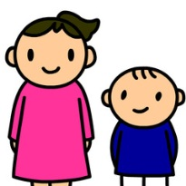
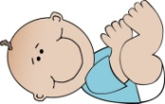
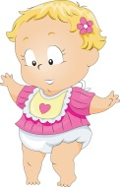
なんにん かぞく ですか。
How many people are there in your family?
さんにん です。
1.
2.
3.
4.

Slide 7
なんにん かぞく ですか。
How many people are there in your family?
さんにん です。
おばあさんと おかあさんと おとおさん ぼくです

Slide 8
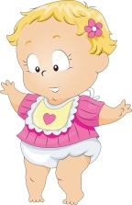
なんにん かぞく ですか。
How many people are there in your family?
さんにん です。おばあさんと おかあさんと おとおさんと ぼくです
1.
2.
3.
4.

Slide 9
れんしゅう
1.
2.
3.

